Slide 1
T2出发大厅/隔离区外/隔离区内
160
自助设备
VEM-S-1D（1台）
130
159
144
138
自助设备
VEM-S-1D（1台）
129
169
158
142
FG安检口
DE安检口
自助设备
VEM-S-1D（1台）
173
自助设备
VEM-S-1D（1台）
13号门
11号门
自助设备
VEM-S-1D（1台）
9号门
175
176

Slide 2
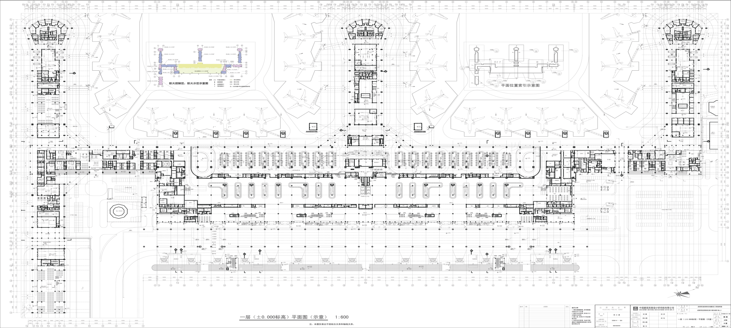
T2到达厅
38
32
33
空港食府
MC
自助设备
VEM-S-1D（1台）
4号门旁
41

